Slide 1
基本面
投资四大模型
5月08日 20:15
杨春虎
执业编号:A1120619100003
经传多赢投研总监／软件产品架构师， 北京大学金融系毕业， 从业十余年，坚持以资金推动论为研究核心，形成了以机构思路选股，游资思路跟踪的稳健投资模型。独创双龙战法，机构分析战法等软件经典战法，深受广大用户的喜爱。

Slide 2
0 1
估值与股价的关系
0 2
基本面投资分类
0 3
沪深300的核心机会

Slide 3
PART 01
股价与估值的关系

Slide 4
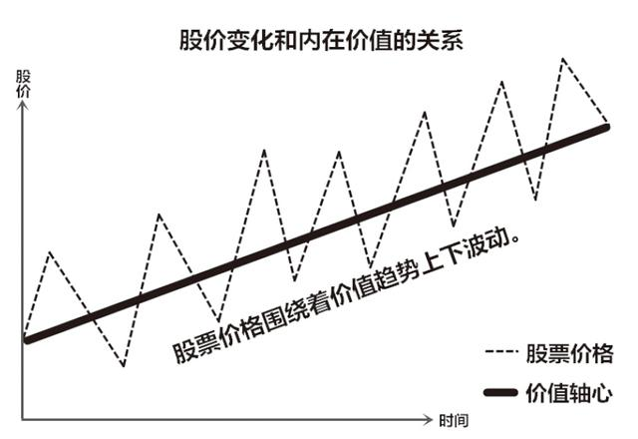
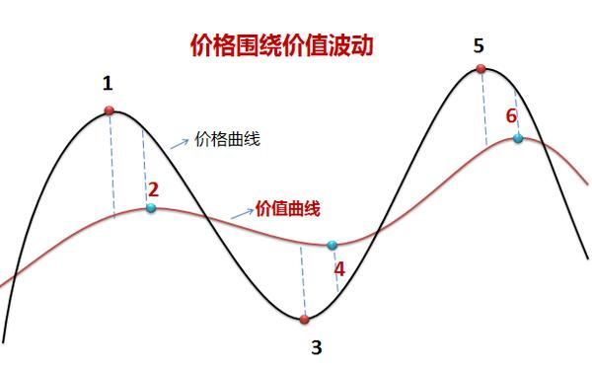
价格与价值的关系
股价围绕价值上下波动
价值长期向上，股票价格长期趋势向上，反之向下
价值为里，价格为表，价格代表对未来价值的预期
价格与价值存在短期背离

Slide 5
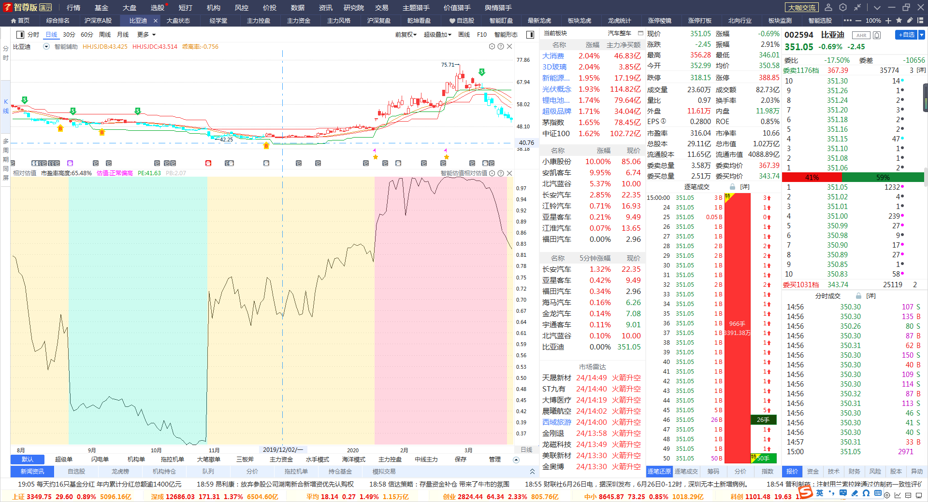
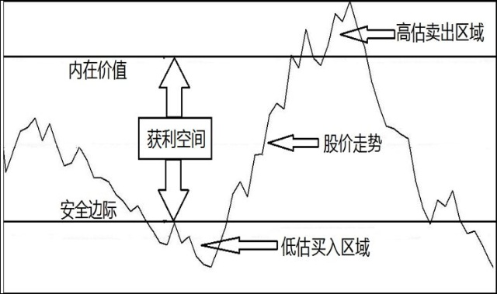
价格与价值的关系
寻找安全边际（长期下跌之后）-趋势启动买入-股价兑现价值（涨幅过高）
低估安全波动小，高估加速波动大

Slide 6
PART 02
基本面投资分类

Slide 7
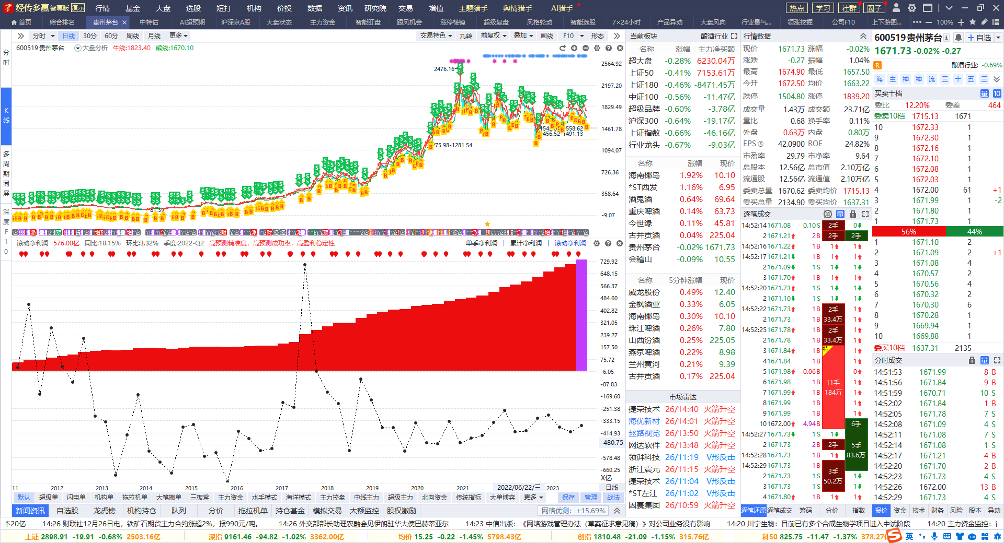
白马股的价值投资
白马股，业绩持续增长，具备成长性，代表性的价值投资
跟随经济发展趋势，大势好，价值投资好

Slide 8
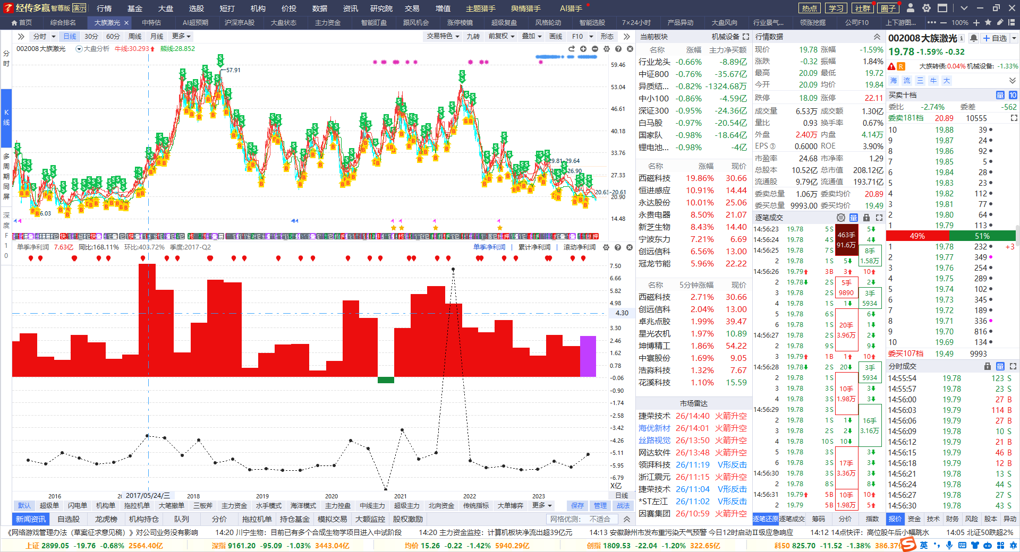
中小盘，高增长
业绩倍增，业绩增速较高，代表公司处于风口，容易爆炒
适合市场震荡，经济疲态，寻找突破公司

Slide 9
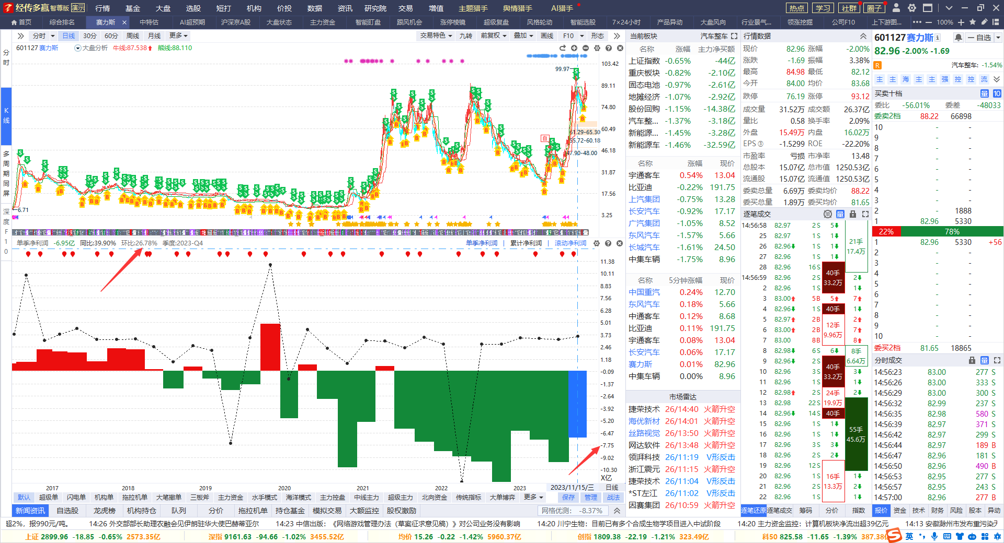
小盘股，业绩反转
业绩反转，预期反转，预期反转，资金启动
情绪低迷，急需信心，关注中小盘业绩反转，更容易业绩突破

Slide 10
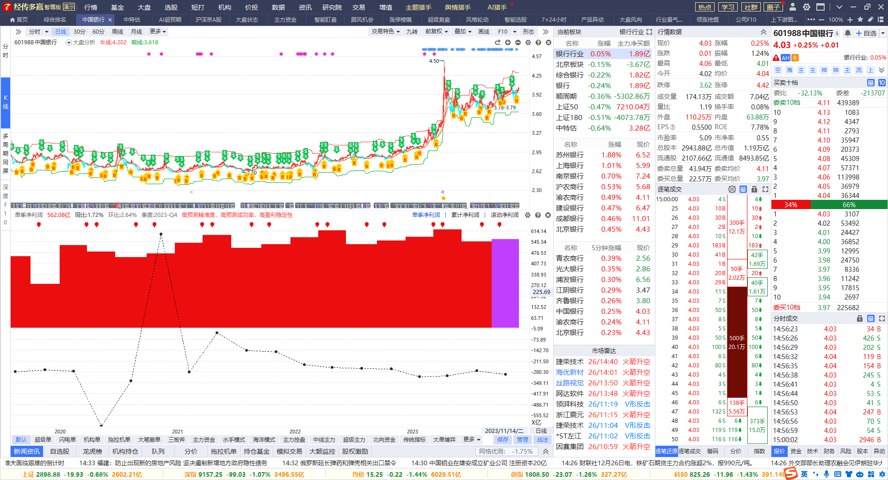
低估值，高分红
业绩稳定，增速较低，分红较高，适合真正的长期投资
底部区域，市场反弹，估值修复，适合长期投资

Slide 11
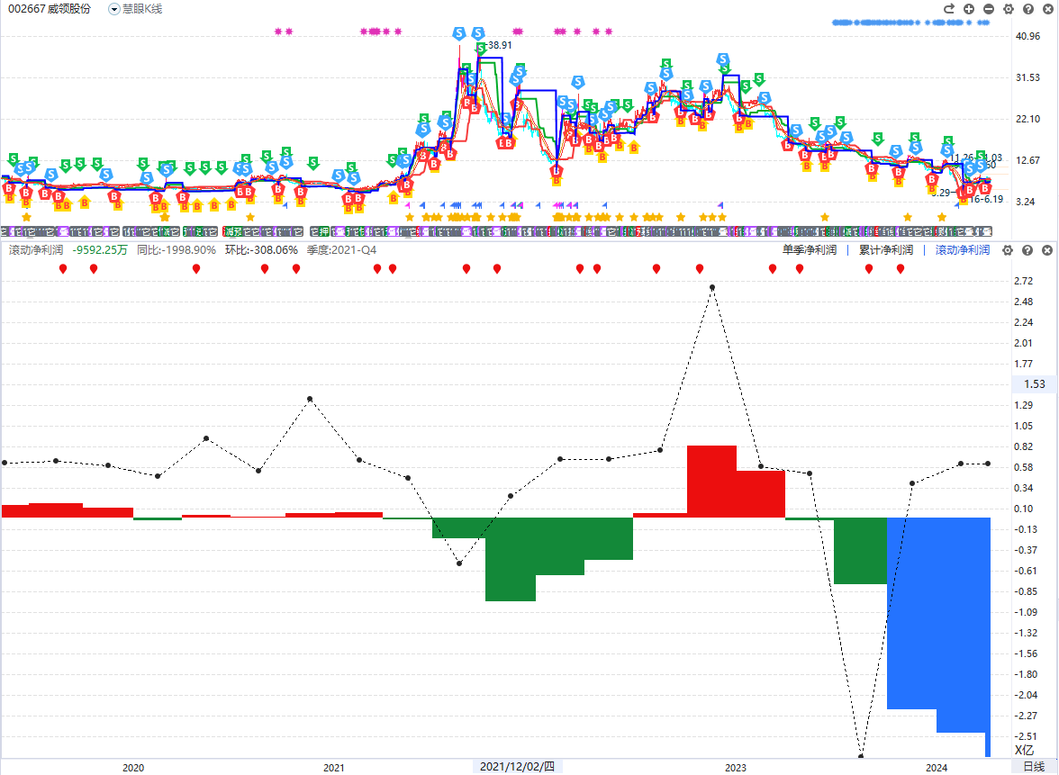
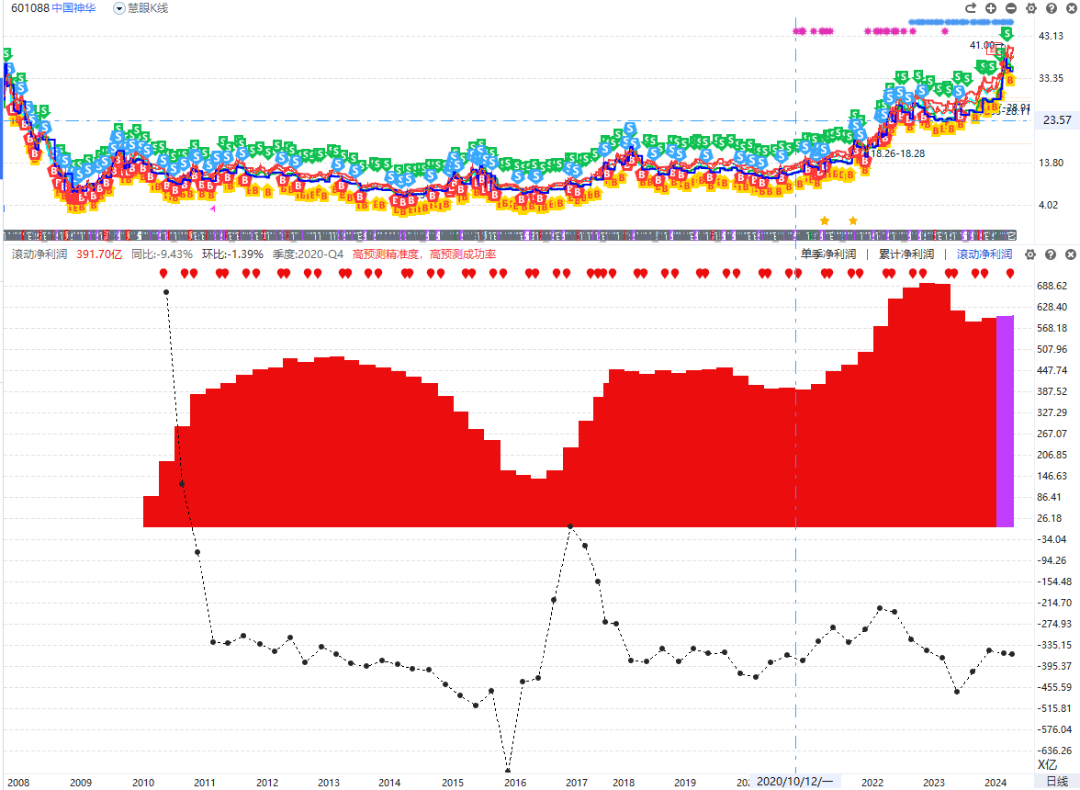
基本面投资的思考
业绩不稳定，适合博弈，业绩稳定，适合投资
风格切换代表的是大资金的切换，热点切换是短线资金的切换
大资金大市值适合稳健，短线热点小市值适合波段

Slide 12
PART 03
沪深300的核心机会

Slide 13
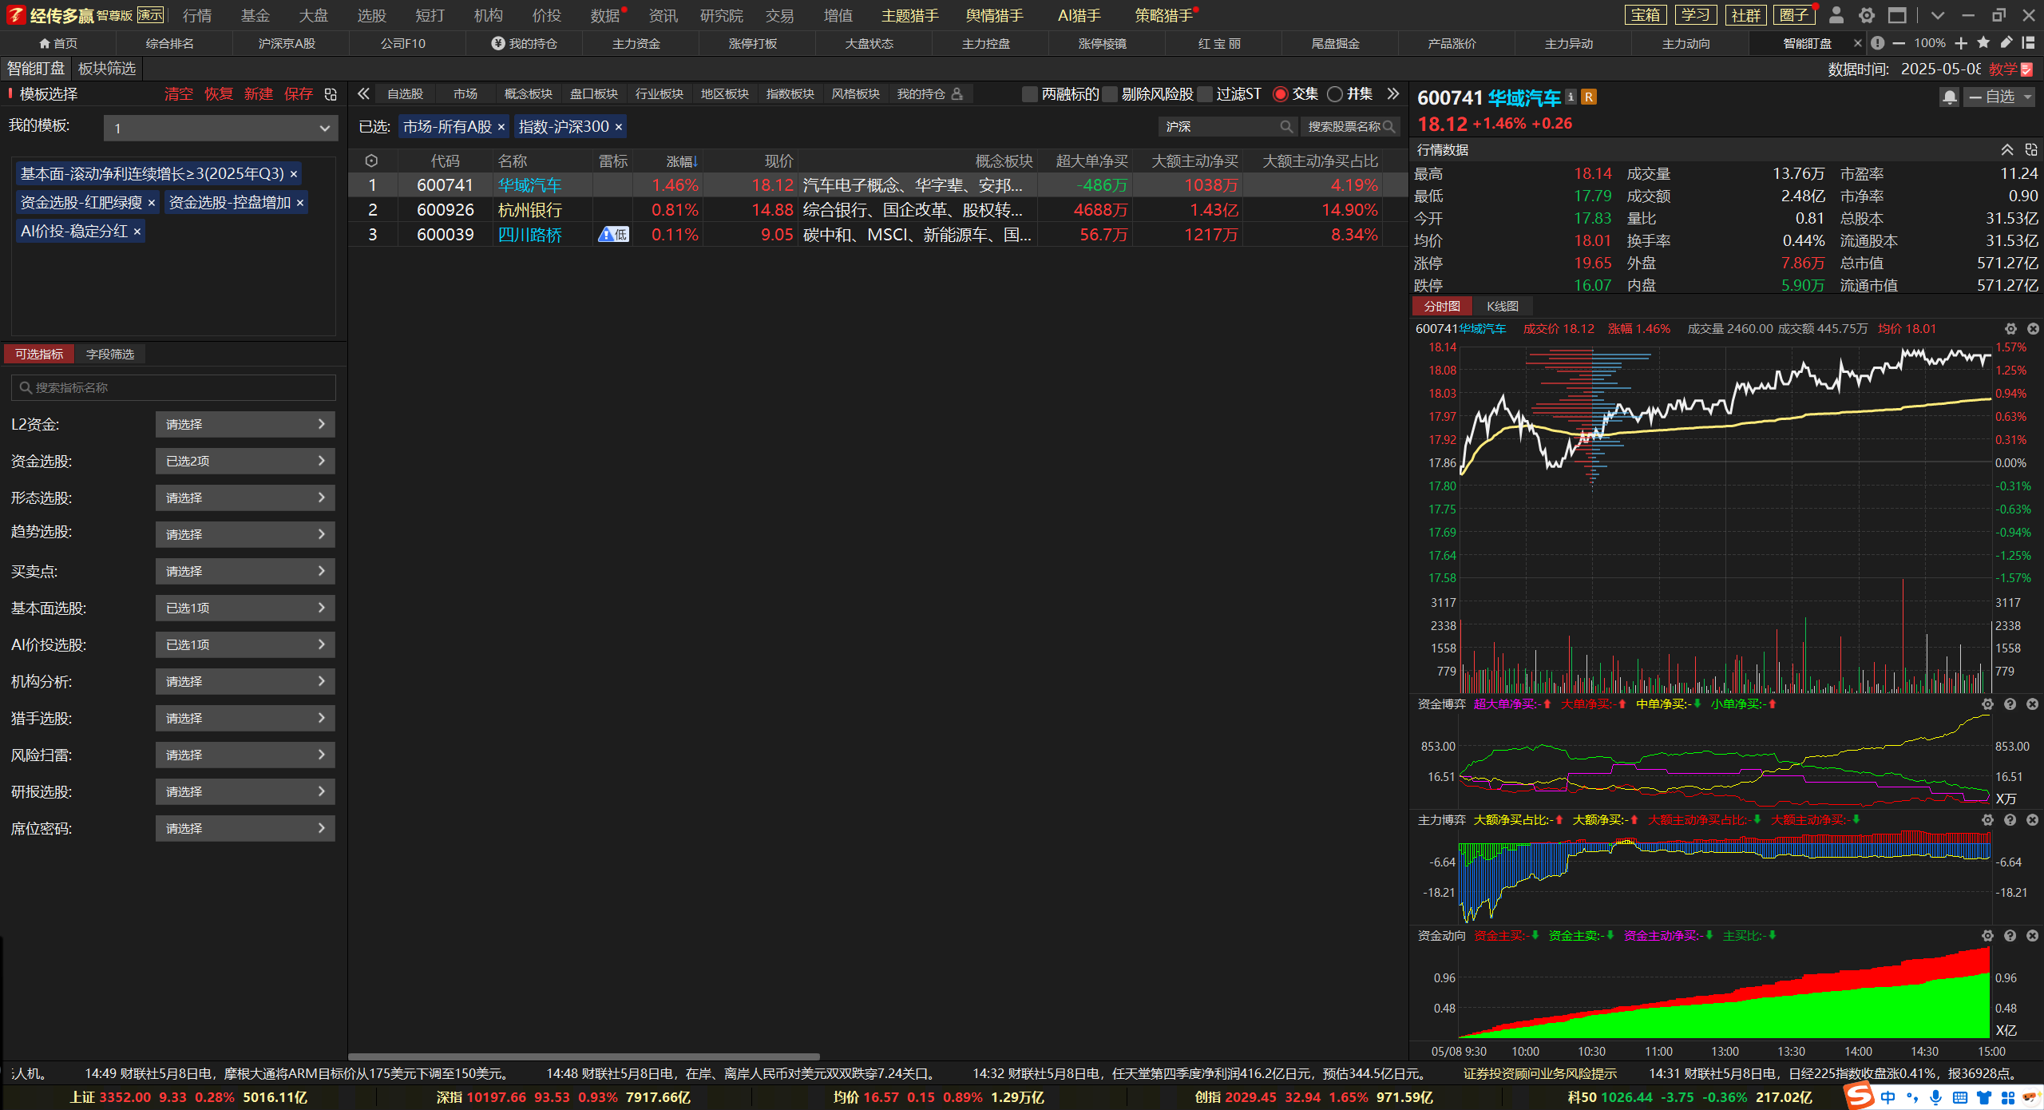
投资的方式之一
稳健分红，有利于获得长期投资回报，关注熊线上移的机会波段
跟随机构，顺势跟踪

Slide 14
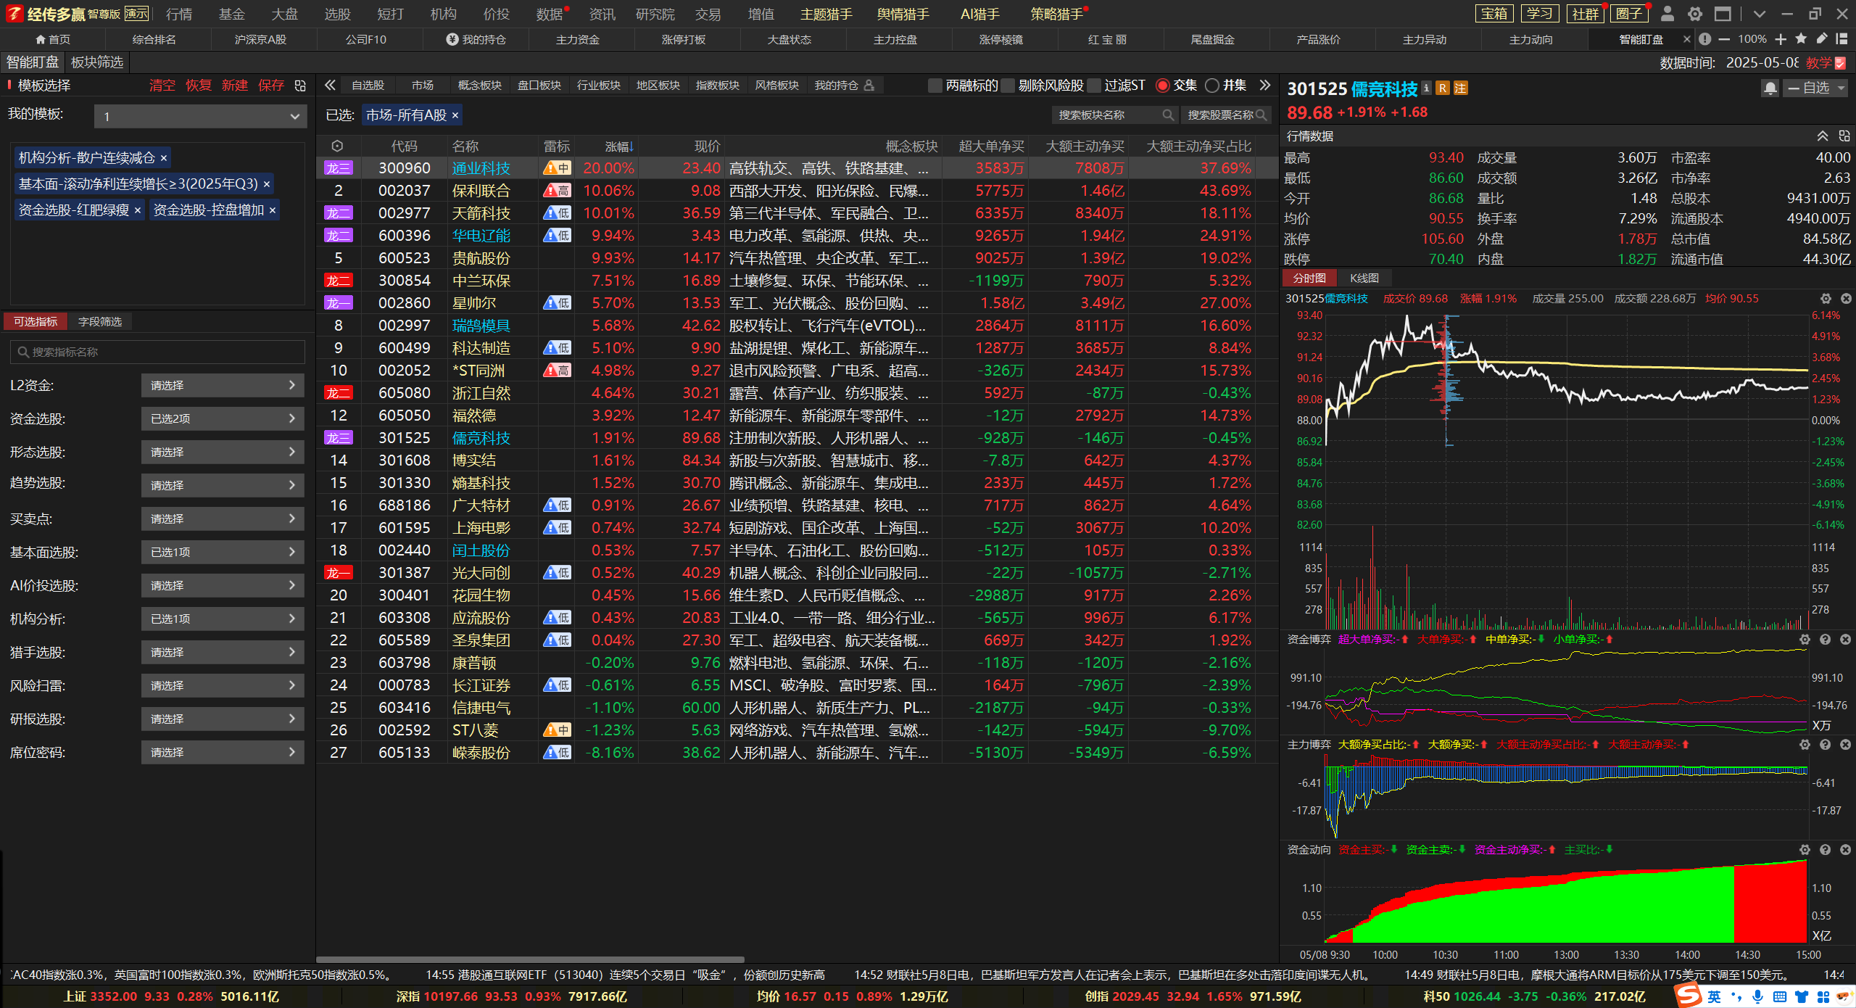
投资的方式之二
散户减仓，业绩增长，控盘增加，红肥绿瘦
跟踪波段机会

